Slide 1

是光是盐
做个对世界有影响的人
马太福音5:13-16，腓立比书2:16
三谷基督徒会堂
3/28/21

Slide 2


Slide 3
马太福音5:13-16；腓立比书 2:15
你们是世上的盐．盐若失了味、怎 能叫他再咸呢．以后无用、不过丢 在外面、被人践踏了。你们是世上 的光．城造在山上、是不能隐藏的。人点灯、不放在斗底下、是放在灯 台上、就照亮一家的人。

Slide 4
马太福音5:13-16；腓立比书 2:15
你们的光也当这样照在人前、叫他们看见你们的好行为、便将荣耀归给你们在天上的父。
使你们无可指摘、诚实无伪、在这弯曲悖缪的世代、作神无瑕疵的儿女、你们显在这世代中、好像明光照耀、

Slide 5
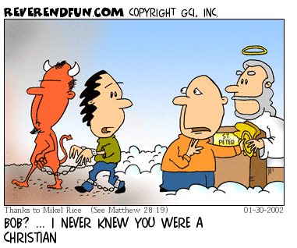
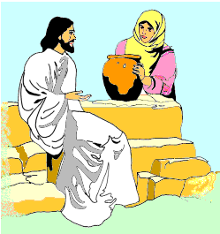
是盐是光
我从来不知道你是基督徒
活水涌流

Slide 6
中国名谜
会意格（打一词）
  明月松间照
  清泉石上流

Slide 7


唐朝王维的诗

Slide 8
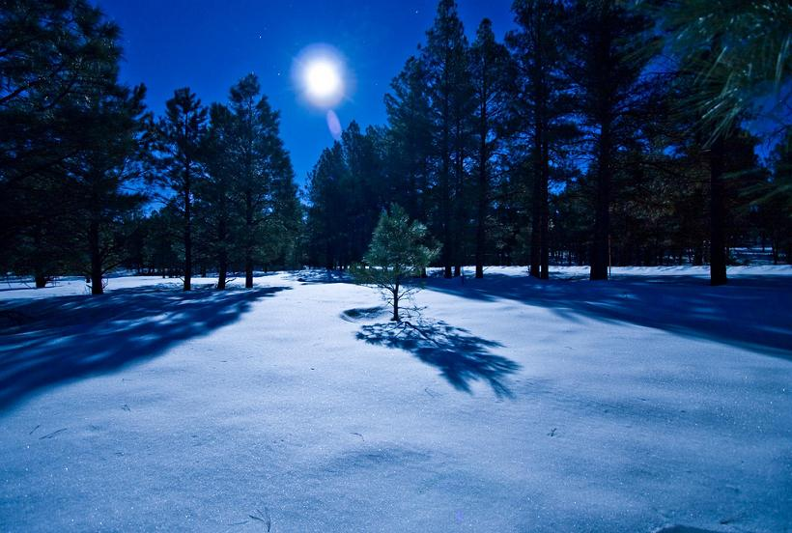
明月松间照

Slide 9
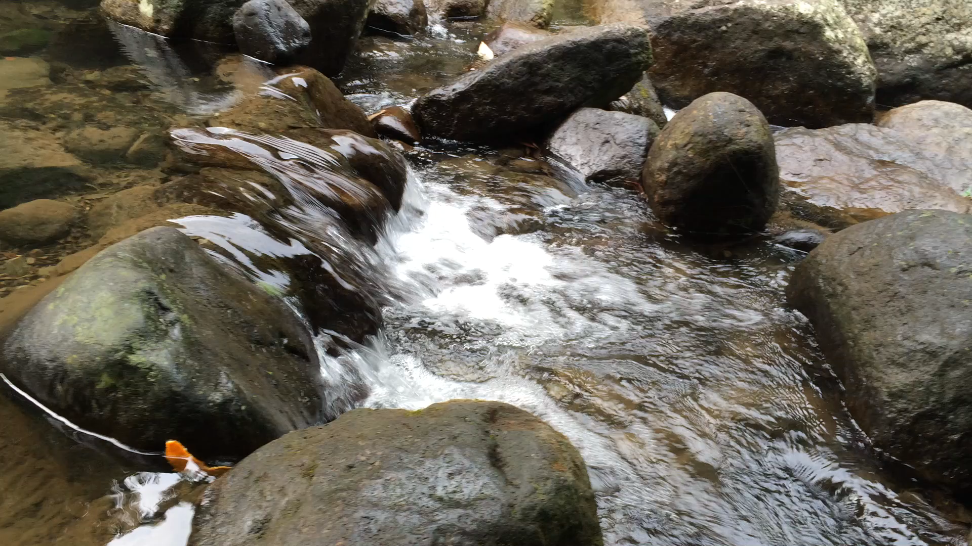
清泉石上流

Slide 10
主耶稣藉着这几句话让我们看见一个基督徒生活在这世界上的目的和 作用是什麽？
如果允许我简化到用两个字来说明，我想你们不会反对，这两个字就是：
影响

Slide 11
因着我们是盐，是光，我们就能影响这个世界。让这个世界充满更多的爱，变得更美好。
明天会更好吗？从物理的定律，世界的光景来看，答案是不难知道的，但因为有你，因为有我世界会不一样！会充满了爱❤️！

Slide 12
有人说：“没有一个人是一个孤岛“
当我们走过这世界时，我们能留下的是什麽呢？我们对这个世界的影响是什麽呢？
耶稣在讲完八福以后，紧接着讲到这重要的真理。这不是头脑的知识，这是生命的活出。

Slide 13
这不是外在的努力，这是生命本质的改变，是神的能力不是我们自己的努力，是我们对神完全的降服以后，我们的生命得着改变，我们就可以的影响这个世界。神对我们有盼望，祂希望我们能影响这个世界。

Slide 14
这不是容易的一件事：
耶稣在约翰福音十七章为祂的门徒祷告，祂说；“我不求你叫他们离开世界、只求你保守他们脱离那恶者。 他们不属世界、正如我不属世界一样。”境界之高是我们基督徒当追求的！

Slide 15
这不是容易的一件事：
要我们进入这个世界，却要我们 不爱这个世界。何等高的境界！
要想达到这样的境界，答案是什麽呢？你们是世界的盐，你们是世界的光。

Slide 16

在这个世界却不属于这个世界
出于污泥而不染

Slide 17
盐要想发挥它的作用，它必需和物质搅和，这也就是耶稣说“我不求你叫他们离开世界“，盐却是分别出来的 ，这也就是耶稣说：”他们不属世界、正如我不属世界一样。”

Slide 18
光也是如此，它要想驱出黑暗，它必需要照亮那黑暗之处，但却与黑暗是分开的。
我们需要记得在耶稣在登山宝训里说到门徒应有的品格，也就是一般基督徒所说的八福，我们是否俱备有这样的生命呢？

Slide 19
彼前 2:9 说：“惟有你们是被拣选 的族类、是有君尊的祭司、是圣洁的国度、是属神的子民、要叫你们宣扬那召你们出黑暗入奇妙光明者的美德。”

Slide 20
我们不能向这个世界低头，我们不能向这个世界妥协，保罗告诉我们说：“不要效法这个世界，只要心意更新而变化、叫你们察验何为 神的善良、纯全可喜悦的旨意。”

Slide 21
圣经人物中我最喜欢并景仰的是加勒：圣经的记载说：唯独我的仆人迦勒，因他另有一个心志，专一跟从我，我就把他领进他所去过的那地；他的后裔也必得那地为业。

Slide 22
人若因我辱骂你们，逼迫你们，捏造各样坏话毁谤你们，你们就有福了。应当欢喜快乐，因为你们在天上的赏赐是大的，在你们以前的先知，人也是这样逼迫他们。

Slide 23
不论在什麽样的光景，只有（唯有）我们这些作他门徒的人是光，是盐。我们若不发挥我们的影响力，我们就迷失了，就会被丢弃在外面。

Slide 24
  Presupposes
    我们应当预先知道的（明白的）
    这个世界是充满腐败，需要盐；
    这个世界是充满黑暗的，需要光；

Slide 25
  Plan
    神有一个计划，祂给于我们责任。
    是被拣选的族类，是君尊的祭司、是圣洁的国度、是属神的子民。
    只有改变了的生命，才能去影响另外一个生命的改变。

Slide 26
  Problem
    问题是什麽呢？
    盐若失了味，怎能叫他再咸呢？灯放在斗底下，有什麽用呢？

Slide 27
  Purpose
    耶稣话语的目的是什麽呢？
    你们的光也当这样照在人前、叫他们看见你们的好行为、便将荣耀归给你们在天上的父。（圣徒的定义是什么呢 ？… 就是 …）

Slide 28
神的期望，我的祷告
“得到今天的年轻人，就能影响未来的中华民族” 我们以基督的爱爱每一位未来的主人翁。力求将福音传给他们，如同浦公英借着风得着了大地一样。

Slide 29
神的期望，我的祷告
这些被神改变的生命，也将在社会的各个领域影响未来的中华民族，乃至世界。这是神对我们每一位的期望。
生活中没有异象，可以从行为上看出来；事奉上没有异象，可以从教会中看出来。

Slide 30

  浦公英借着风， 大地属于它们；

Slide 31

  雄鹰借着风， 天空属于它们；

Slide 32
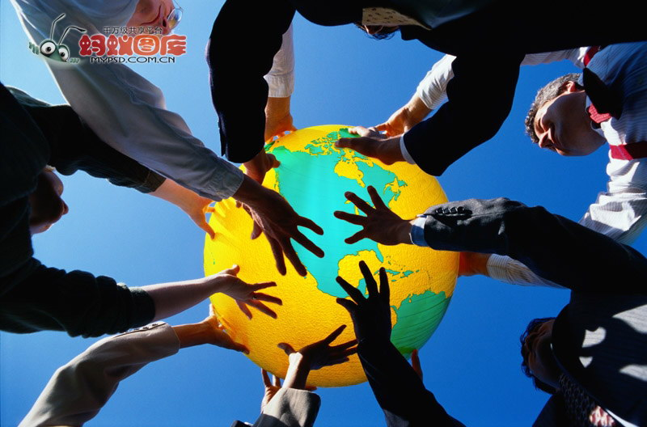
  带着基督香气去宣教，世界便属于我们。

Slide 33
神的期望，我的祷告
  浦公英借着风，大地属于它们；
  雄鹰借着风，天空属于它们；
  带着基督的香气去宣教，世界便属于我们。我们必须随时带着基督香气，为神召回他迷失的子民。

Slide 34
兴起发光
为主赢得这世代

Slide 35
多一个基督徒，
就少一个中国公民

Slide 36
多一个基督徒，
就少一个中国公民
多一个基督徒，
就多一个中国的好公民

Slide 37
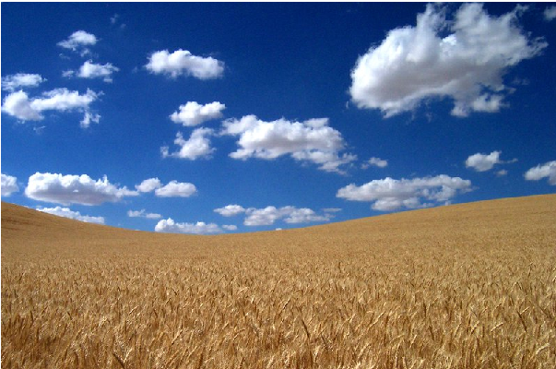
庄稼多，作工的人少

Slide 38
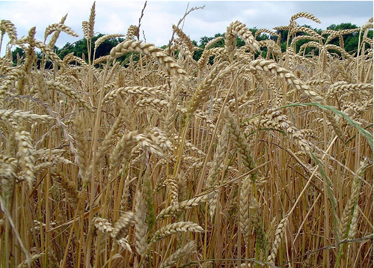
庄稼熟了，可以收割了

Slide 39
于是对门徒说：要收的庄稼多，做工的人少。所以，你们当求庄稼的主打发工人 （我们自己？）出去
收他的庄稼。
把这未得之地赐给我

Slide 40
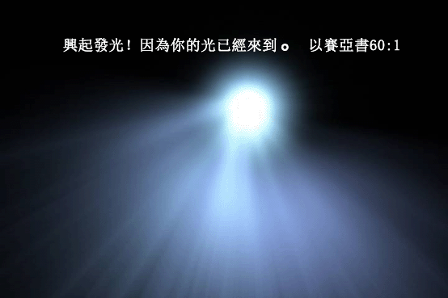
兴起发光！因为你的光已经来到。 以赛亚书60:1

Slide 41

你们是盐，你们是光

Slide 42
你愿意吗？

Slide 43


Slide 44

你們是世上的鹽。鹽若失了味，怎能叫他再鹹呢？以後無用，不過丟在外面，被人踐踏了。
你們是世上的光。城造在山上是不能隱藏的。
人點燈，不放在斗底下，是放在燈臺上，就照亮一家的人。
你們的光也當這樣照在人前，叫他們看見你們的好行為，便將榮耀歸給你們在天上的父。

